Slide 1







Проект «SurgiFy Glasses»

Slide 2
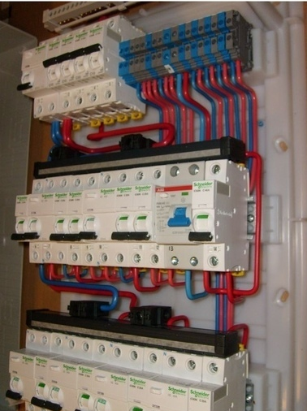
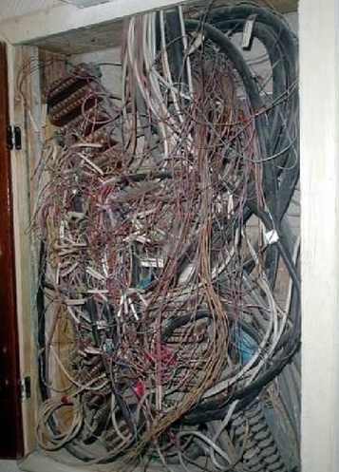
Актуальность проекта
В Атласе по анатомии На практике в операционной

Slide 3

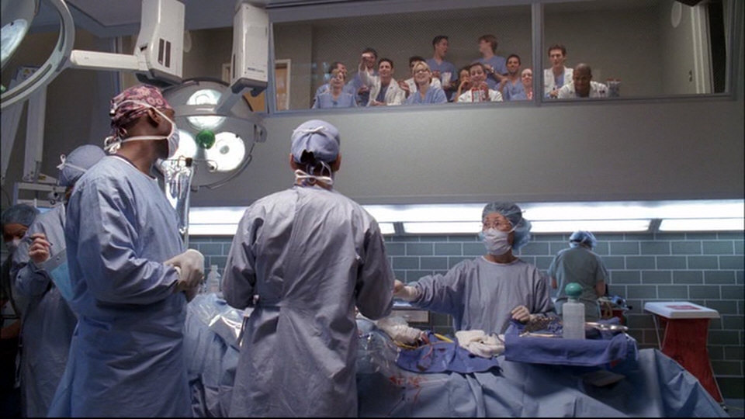
Проблема
Студенты и ординаторы не видят, не получают обратную связь, не всегда понимают происходящего
Сколько метров до рук хирурга?

Slide 4
Целевая аудитория
Медицинские ВУЗы, Городские, областные больницы, на базе которых имеются хирургические кафедры ВУЗа
(Всего 10 медицинских ВУЗов имеют собственные Клиники, остальные имеют договора с больницами в городе)
Пользователи: студенты, ординаторы, «молодые» хирурги, преподаватели – специалисты

Slide 5

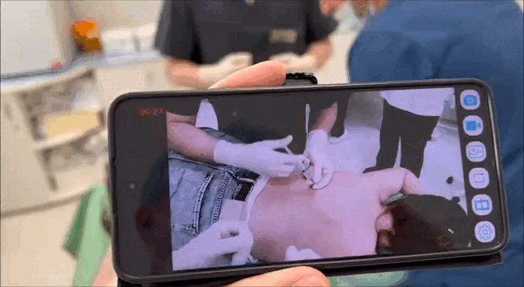
Решение
Разработка портативного аппаратно-программного комплекса с использованием видео и аудиосистем для трансляции обучающимся хирургического профиля хода оперативного вмешательства или процедуры с функцией обратной связи с учащимися.

Slide 6
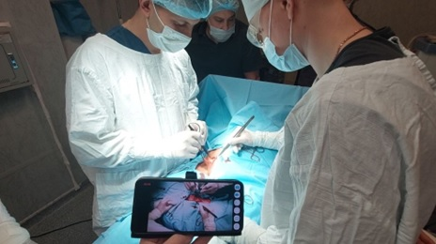
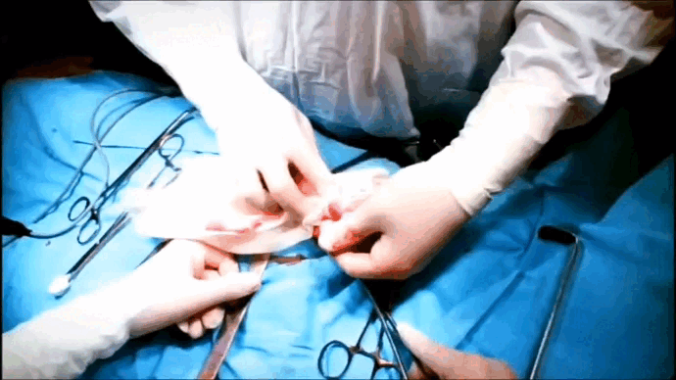
Данный продукт состоит:
очки
камера
динамик
микрофон
программы
Notes:
что позволяет транслировать операцию/процедуру с возможностью обратной связи. Для проведения трансляций учащиеся(зрители) должны авторизироваться и подключиться к трансляции с помощью приложения. Данное приложение устанавливается на смартфоны, планшеты, ноутбуку и персональные компьютеры.

Slide 7
Ценность, ценностное предложение
Качественно преподавать большим группам студентов/ординаторов с возможностью обратной связи
Повысить заинтересованность и вовлеченность студентов в процесс обучения и как следствие повышение престижа профессии хирурга
По статистике Минздрава РФ с 2016 по 2021 гг отмечается снижение количества «взрослых» хирургов на 9% (с 20 683 до 18 799)
От начала и до конца виртуально присутствовать, делать операцию вместе с хирургом, что повышает усвояемость
Предполагаемая выживаемость знаний увеличится на 20%
Обеспечить помощь «молодым» хирургом на расстоянии «телементорство»

Slide 8
Рынок
TAM – общий объем целевого рынка
- 74 Государственных медицинских ВУЗов
И 4 Коммерческих Мед. ВУЗов
SAM – доступный объем рынка
- 43 Государственных медицинских
ВУЗов и 2 Коммерческих Мед. ВУЗов
SOM – реально достижимый
объем рынка
16 Медицинских ВУЗов
Подписка на ПО в год 360 000 рублей
с учреждения (без приобретения устройства)
TAM
28 080 000 в год
SAM
16 200 000 в год
SOM
5 760 000 в год

Slide 9
Рынок
Конкуренты:
Основные конкуренты – операционные лампы с камерой
Эмалэд 500\500 с монитором – 1 775 400 рублей
FOTONFLY 6М/5С– 1 209 990 рублей
HyLED 9700/9700 Mindray - 1 354 520 рублей
СМХ-Е1-Е1 Медин - 1 318 000 рублей
Digital Operation Room — DOR – 16 400 000 рублей
Аналоги:
По технологиям
Spectacles 3 – Snapchat – 41 340 рублей
X-Try glasses – от 11 300 рублей
FaceBook Ray-Ban – от 27 000 рублей

Slide 10
Устройство\ параметры | Операционный светильники с видеокамерой | SurgiFy Glasses
Установка | Требуется монтаж, подведение кабелей, установка массивного обрабатывающего устройства | Требуется установка усилителя сигнала
Наличие дополнительного устройства | Требуется монитор/проектор | Требуется смартфон, планшет, ноутбук, персональный компьютер
Мобильность | Устанавливается в потолок, может использоваться только в одной операционной | Мобильность, можно пользоваться в разных операционных
Аккумулятор | От сети | До 3 часов работы
Качество изображения | Высокое качество (4К) | Качество ниже стационарного устройства (1080*560 и выше)
Качество передачи сигнала | Высокое качество передачи сигнала | Сохранение высокого качества, (возможна задержка передачи)
Видеорегистратор | От 500 гб | 128 гб
Антибликовая система | Имеется | В разработке
Соблюдение СанПиН | обязательно | Нет необходимости
Стоимость устройства с установкой | От 1 300 000 до 13 000 000 рублей | От 189 000 рублей

Slide 11
Устройство\ параметры | Экшен очки с камерой | SurgiFy Glasses
Трансляция | Не имеют трансляции | Требуется установка усилителя сигнала
Наличие дополнительного устройства | Требуется планшет, смартфон для подключения (в отдельных моделях) | Требуется смартфон, планшет, ноутбук, персональный компьютер
Мобильность | Мобильность, можно пользоваться в разных операционных | Мобильность, можно пользоваться в разных операционных
Аккумулятор | До 50 минут | До 3 часов работы
Качество изображения | Высокое качество (Full HD) | Качество (пока что) ниже (HD)
Качество передачи сигнала | Нет передачи сигнала (при подключению к смартфону – не дальше 200 метров) | Сохранение высокого качества, но имеется задержка передачи
Видеорегистратор | 64 гб | 128 гб
Антибликовая система | нет | В разработке
Возможность обратной связи | нет | имеется
Соблюдение СанПиН | Нет необходимости | Нет необходимости
Стоимость устройства с установкой | От 11 300 рублей | От 189 000 рублей

Slide 12
Текущие результаты
Проведено 114 Интервью со студентами/ординаторами
Проведена беседа с разработчиками IT технологий
Проведено 6 интервью с хирургами – преподавателями
Проведено интервью с заведующим кафедрой
Разработана Pre-Alpha – версия прототипа
Исследование данного прототипа в Клиниках СамГМУ

Slide 13
Бизнес-модель
Планирует B2С модель
Стоимость подписки 30 000 рублей в месяц - 360 000 рублей в год
Основной доход предполагается с подписки на ПО, поддержания приложения для подключения пользователей
Предполагается среднее количество устройств на медицинский ВУЗ в размере 3-5 устройств
Доход с организации (с учетом приобретения 3 устройств и подписки на 1 год) - 927 000 р
Предполагается достижения окупаемости предприятия после заключения 12 контрактов с медицинскими организациями и предоставления подписки на год (реализация задачи за 2 года работы предприятия) (11 123 000 р с 12 организаций)
Себестоимость устройства (серийное производство и затраты на компоненты)
55 000 рублей - с учетом закупки модулей (37 000 - 40 000 рублей), создания корпуса (3 000-5 000 рублей), издержки производства ~ 7 000- 10 000 рублей
Notes:
Затраты на аренду помещения предприятия ~18-24 тысяч в месяц (216-288 тысяч в год)
Зарплата персоналу - 395 000 в месяц (в год 4 740 000 р )
Коллектив:
- директор - 1 вакансия - 70 000 р в месяц (840 000 р в год)
- IT специалисты "низкого" железа - 1 вакансия - 80 000 р в месяц (960 000 р в год)
- IT специалисты - программное обеспечение - 1 вакансия 80 000 в месяц (960 000 р в год)
- маркетолог/SMM-менеджер - 1 вакансия 55 000 р в месяц (660 000 р в год)
- техник, настройщик - 1 вакансия 45 000 р в месяц (540 000 р в год)
- бухгалтер\отдел закупки - 1 вакансия - 65 000 в месяц (780 000 р в год)
Общий расход 5 028 000 р в год (за 2 года 10 056 000 р )

Slide 14
Команда
Научный руководитель:
Сонис Александр Георгиевич – профессор кафедры общей хирурги и хирургических болезней, д.м.н., профессор
Руководитель и автор проекта:
Тимощук Владислав Владимирович – врач - хирург, аспирант кафедры общей хирурги и хирургических болезней

Slide 15
Планы развития
Исследование работы устройства в условиях х\о КПХ №1, на кафедре общей хирургии
Создание программного обеспечения
Апробация устройства в условиях кафедры факультетской и госпитальной хирургии, кафедры ЛОР-болезней, кафедры гинекологии №1 и №2
Апробация прототипа в условиях института «Реавиз»
Оформление гарантийных писем
Разработка условий серийного производства

Slide 16
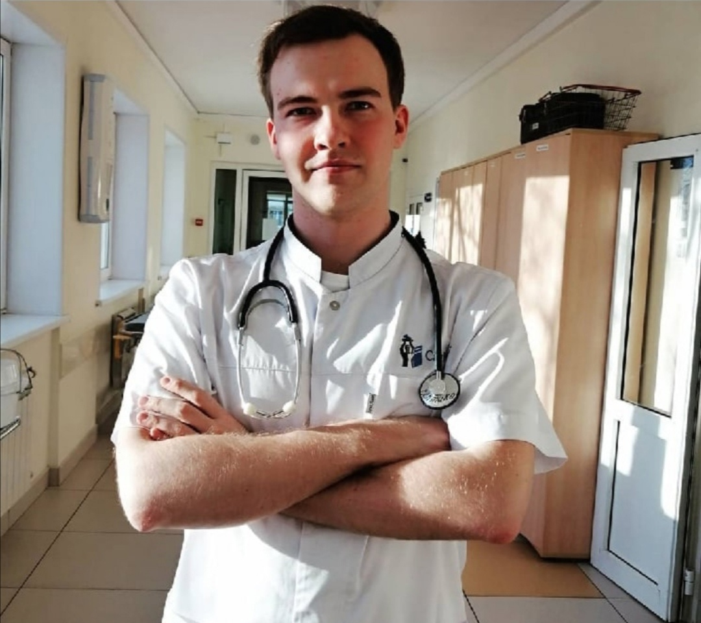



Контакты
Здесь могло быть ваше фото
Тимощук Владислав Владимирович
v.v.timoschuk@samsmu.ru
89270004150
Переходите по ссылке, чтобы присоединиться
16

